Slide 1
Programación avanzada
Listas ligadas y archivos binarios

Slide 2
Listas ligadas
Fundamentos teóricos
Clasificación de listas enlazadas
Estructura de lista ligada sencilla
Operaciones con listas ligadas
Lista ligada VS Arreglo
Listas doblemente ligadas

Slide 3
Clasificación de listas ligadas
Las listas se pueden dividir en 4 categorías:
Listas simplemente enlazadas: Cada nodo (elemento) contiene un único enlace que conecta ese nodo al siguiente nodo. La lista es eficiente en recorridos directos, es decir, hacia adelante.
Listas doblemente enlazadas: Cada nodo tiene dos enlaces, uno a su nodo predecesor o nodo anterior, y el otro a su nodo sucesor o siguiente. La lista es eficiente en recorrido directo como en recorrido inverso.
Lista circular simplemente enlazada: como creen que es esta lista???…
Lista circular doblemente enlazada: como creen que es esta lista???…
Notes:
Primero hacer ejemplo en Visual studio de listas simples luego pasar a esta diapositiva

Slide 4
Clasificación de listas ligadas
Las listas se pueden dividir en 4 categorías:
Listas simplemente enlazadas: Cada nodo (elemento) contiene un único enlace que conecta ese nodo al siguiente nodo. La lista es eficiente en recorridos directos, es decir, hacia adelante.
Listas doblemente enlazadas: Cada nodo tiene dos enlaces, uno a su nodo predecesor o nodo anterior, y el otro a su nodo sucesor o siguiente. La lista es eficiente en recorrido directo como en recorrido inverso.
Lista circular simplemente enlazada: Una lista simplemente enlazada en la que el último nodo (cola) se enlaza al primer nodo (cabeza).
Lista circular doblemente enlazada: Una lista doblemente enlazada en la que el último nodo (cola) se enlaza al primer nodo (cabeza).
Notes:
Primero hacer ejemplo en Visual studio de listas simples luego pasar a esta diapositiva

Slide 5
Fundamentos teóricos
Anteriormente vimos arreglos (una estructura de datos lineal), los cuales vimos que para ser utilizados hay que fijar por adelantado el espacio a ocupar en memoria, de modo que cuando se desea añadir un nuevo elemento que rebase el tamaño prefijado, no es posible de realizar sin que se produzca un error. Esto se debe a que hacen un uso ineficiente de la memoria, en el sentido de que para almacenar datos debemos saber la cantidad máxima que nuestro programa puede llegar a necesitar, aunque esta no se utilice al principio de la ejecución de la aplicación. Gracias a la asignación dinámica de memoria, es posible implementar listas de modo que la memoria física utilizada se corresponda con el número de elementos utilizados.

Slide 6
Lista enlazada o de enlace simple
Una lista enlazada es una estructura de datos lineal, colección o secuencia de elementos dispuestos uno detrás de otro (más no almacenados en posiciones de memoria contiguas), en la que cada elemento se conecta al siguiente elemento por un enlace o puntero.
La idea básica consiste en construir una lista cuyos elementos llamados nodos se componen de dos partes:
La primera parte contiene la información.
La segunda parte contiene un puntero denominado enlace que apunta al siguiente nodo de la lista.

Slide 7
Lista enlazada o de enlace simple
Cabeza/Inicio
Data Enlace
Data Enlace
Data Sig
Data Link
Data Link
Data Link
Data Link
Data Sig
NULL
Fin/Cola
Notes:
Cambiar arreglo de jugadores en la práctica con una lista simplemente ligada

Slide 8
Operaciones con listas ligadas
Declaración de los tipos nodo y puntero nodo
Inicialización o creación
Insertar elementos en una lista
Eliminar elementos de una lista
Buscar elementos de una lista
Recorrer una lista enlazada
Comprobar si la lista está vacía

Slide 9
Lista enlazada: Declaración de un nodo
Una lista enlazada se compone de una serie de nodos enlazados por un puntero. Cada nodo se componen de dos partes: un tipo de dato (int, char, float o tipo definido por el programador) y un enlace (puntero) al siguiente nodo.
struct Nodo{
int cantidad;
string Nombre;
Nodo* enlace;
};

Slide 10
Lista enlazada: Inicialización o creación
El algoritmo para la creación de una lista enlazada entraña los siguientes pasos:
Declarar la estructura del nodo.
Declarar la cabeza/origen/primer nodo de la lista.
Asignar memoria para un nuevo nodo utilizando la palabra reservada new.
Asignar valores a la parte de los datos.
Apuntar el enlace a NULL.

Slide 11
Lista enlazada: Insertar elementos en una lista
El algoritmo empleado para insertar un elemento en una lista enlazada varía dependiendo de la posición en la que se desea insertar el elemento. La posición de inserción puede ser:
En la cabeza, es decir, el primer nodo de la lista.
En el final de la lista.
Antes de un elemento especificado
Después de un elemento especificado
Notes:
Hacer los 4 casos en VS studio

Slide 12
Lista enlazada: Buscar elementos de una lista
Dado que una función puede devolver un puntero, el algoritmo que sirva para localizar un elemento en una lista ligada puede devolver ese puntero a ese elemento buscado.
Nodo* BuscarNodoPorEntero(Nodo* cabeza, int enteroABuscar) { /* cabeza = puntero al inicio de la lista enteroABuscar = valor que se desea buscar en la lista indice = puntero que apunta al primer nodo que contiene el enteroABuscar; si no se encuentra el valor, se retorna un valor nulo */
Nodo* indice;
for(indice = cabeza; indice != NULL; indice = indice->enlace) { if(indice->dato == enteroABuscar) return indice; } return NULL; }

Slide 13
Lista enlazada: Eliminar elementos de una lista
La operación para eliminar un nodo se puede expresar en estos pasos:
Búsqueda del nodo que contiene el dato. Se ha de tener la dirección del nodo a eliminar y la dirección del nodo anterior.
El puntero siguiente del nodo anterior ha de apuntar al siguiente del nodo eliminar.
En caso de que el nodo a eliminar sea el primero, el nodo cabeza, se modifica el puntero cabeza para que tenga la dirección del nodo siguiente.
Por último se libera la memoria ocupada por el nodo con la instrucción delete.

Slide 14
Lista enlazada: Eliminar elementos de una lista
void eliminar(Nodo* cabeza, int datoAEliminar){ Nodo* actual, anterior; bool existeDato = false; actual = cabeza; anterior = null; while(actual != NULL && !existeDato){ existeDato = actual->dato == datoAEliminar; if(!existeDato){ anterior = actual; actual = actual->siguiente; } } if(actual != NULL){ if(actual == cabeza) cabeza = actual->siguiente; else anterior->siguiente = actual->siguiente; delete anterior; } }

Slide 15
Lista enlazada: Recorrer una lista enlazada
Nodo* indice;
for(indice = cabeza; indice != NULL; indice = indice->enlace) { //operaciones sobre los datos de los nodos
}

Slide 16
Lista enlazada: Comprobar si la lista está vacía
Con lo visto anteriormente, desarrollar un código para validar si una lista está vacía.

Slide 17
Listas doblemente ligadas
Declaración de los tipos nodo y puntero nodo
Inicialización o creación
Insertar elementos en una lista
Eliminar elementos de una lista
Buscar elementos de una lista
Recorrer una lista enlazada
Comprobar si la lista está vacía
Notes:
Modificar los ejemplos hechos con listas simples y convertirlos en listas con doble liga

Slide 18
Lista doblemente enlazada: Declaración de un nodo
struct Nodo{
int dato;
Nodo* siguiente;
Nodo* anterior;
};
Responder: Porqué en las listas simples tenemos que cuidar el puntero al origen o inicio de la lista?
Cómo sabemos cuál es el último nodo en una lista simple?
Cómo sabremos cuál es el primer y último nodo en una lista doblemente ligada?

Slide 19
Archivos binarios
Introducción
Escritura
Lectura

Slide 20
Archivos
Para poder utilizar archivos en C++ tenemos que declarar dos librerías, estas son iostream y fstream.
Hay 3 clases incluidas en la libreria fstream, las cuales son usadas para crear, leer o escribir archivos:
ofstream: Crea y escribe archivos. ifstream: Lee datos desde un archivo. fstream: es una combinación de ifstream y ofstream, permite crear, leer y escribir archivos
Estas clases derivan directa o indirectamente de las clases istream y ostream.

Slide 21
Archivos
Hemos usado indirectamente objetos de estas clases: cin es un objeto de la clase istream, y cout es un objeto de la clase ostream. Así que ya hemos usado estas funcionalidades que están relacionadas con el manejo de archivos. De hecho, podemos manejar streams de archivos de la misma manera en que usamos el cin y cout, con la única diferencia que tenemos que asociar estos streams con archivos. Veamos un ejemplo.
#include <iostream>
#include <fstream>
using namespace std;
int main() {
ofstream myfile;
myfile.open ("example.txt");
myfile << "Writing this to a file.\n";
myfile.close();
return 0;
}
Notes:
Vamos a visual studio a ver el primer ejemplo

Slide 22
Abrir un archivo
Generalmente, la primera operación que es realizada en alguno de estas clases (ifstream, ofstream) es asociarlas a un archivo real. Este proceso es conocido como abrir un archivo. Un archivo abierto es representado dentro de un programa por un stream, y cada operación de entrada o salida realizada sobre este stream será aplicada al archivo físico asociado a ese stream.
Para abrir un archivo mediante un stream usamos su función miembro open:
open ( filename, mode )

Slide 23
Abrir un archivo
Para abrir un archivo mediante un stream usamos su función miembro open: open ( filename, mode ).
Donde filename representa el nombre del archivo a ser abierto, y mode es un parámetro opcional con una combinación de las siguientes banderas
ios::in > Abrir stream para operaciones de entrada. ios::out > Abrir stream para operaciones de salida. ios::binary > Abrir stream para operaciones de entrada. ios::ate > Establece la posición inicial al final del archivo. Si esta bandera no se declara, la posición inicial es el inicio del archivo. ios::app > Todas las operaciones de salida son realizadas al final de archivo, agregando el contenido al contenido actual del archivo. ios:trunc > Si el archivo ha sido abierto para operaciones de salida y ya existe dicho archivo, entonces su contenido previo es eliminado y reemplazado por uno nuevo.
Notes:
Hace enfasis en que el ios::in es para cuando escribimos
Hace enfasis en que el ios::out es para cuando leemos

Slide 24
Abrir un archivo
Todas las banderas anteriores pueden combinarse usando el operador OR (|).
Por ejemplo, si queremos abrir el archivo example.bin en modo binario para agregar datos entonces podemos hacer lo siguiente:
Para checar si un stream fue exitoso en abrir un archivo, puedes llamar al miembro is_open. Esta función miembro retorna true en caso de que el stream esté efectivamente asociado al archivo, o falso de otra forma.
ofstream myfile;
myfile.open ("example.bin", ios::out | ios::app | ios::binary);
if (myfile.is_open()) { /* ok, proceed with output */ }

Slide 25
Cerrar un archivo
Cuando terminamos con nuestras operaciones de entrada (escritura) y operaciones de salida (lectura) sobre un archivo, debemos cerrar el archivo de tal manera que el sistema operativo sea notificado y sus recursos estén disponibles otra vez. Para esto, usamos la función miembro close()
Una vez hecho esto, el archivo está disponible para ser abierto por otro proceso.
ofstream myfile;
myfile.open ("example.bin", ios::out | ios::app | ios::binary);
myfile.close();

Slide 26
Archivos de texto
Streams de archivos de texto son aquellos donde la bandera ios::binary no se incluye en el modo. Estos archivos son diseñados para almacenar texto y donde tanto la lectura del archivo como escritura en el mismo pueden sufrir transformaciones de formato, las cuales no necesariamente corresponden al valor binario.

Slide 27
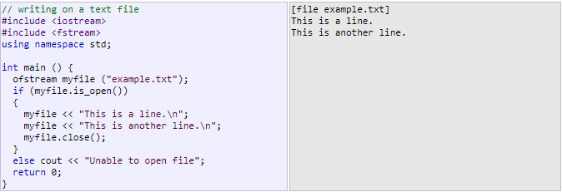
Archivos de texto
Las operaciones de escritura en archivos de texto son realizadas de la misma forma en la que operamos con cout:

Slide 28
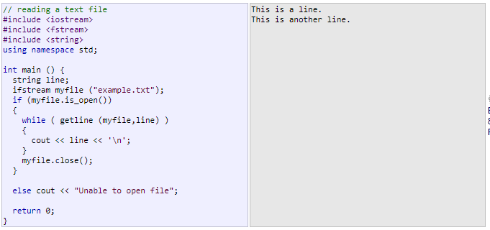
Archivos de texto
Leer desde un archivo también puede ser realizado en el mismo modo en el que usamos el cin:

Slide 29
Archivos de texto
En el ejemplo anterior leemos un archivo de texto e imprimimos el contenido en la pantalla. Creamos un ciclo while que lee el archivo linea por linea, usando getline.
Si el stream está listo para realizar más operaciones (es decir, que aun queden líneas por leer) entonces getline retornará un valor true pero si ya se ha llegado al final del archivo u ocurrió un error entonces getline devolverá un false.

Slide 30
Banderas para revisar el estado
Las siguientes funciones miembros existen para checar estados específicos del stream (todas regresan un valor booleano).
bad(): retorna true si una operación de lectura o escritura falla. Por ejemplo, en caso de que tratemos de escribir en un archivo que no ha sido abierto para escritura.
eof(): Retorna true si un archivo abierto para lectura ha llegado al final.

Slide 31
Establecer y obtener el posicionamiento del stream
Todos los streams de entrada y salida conservan internamente una posición.
ifstream conserva un get position interno con la ubicación del elemento para ser leído en la siguiente operación de lectura.
ofstream conserva un put position interno con la ubicación donde el siguiente elemento ha de ser escrito.
Estas posiciones pueden ser observadas o modificadas usando las siguientes funciones miembro:

Slide 32
Establecer y obtener el posicionamiento del stream
tellg() / tellp()
Estas dos funciones miembro sin parámetros retornan un valor de tipo streampos, el cual es un tipo que representa la get position actual (en el caso de tellg) o la put position actual (en el caso de tellp).
seekg() / seekp()
Estas funciones miembro permiten cambiar la ubicación del get y put position. Ambas funciones están sobrecargadas con dos diferentes prototipos:
seekg ( position ) / seekp ( position )
seekg ( offset, position ) / seekp ( offset, position )

Slide 33
Establecer y obtener el posicionamiento del stream
seekg ( position ) / seekp ( position ) Usando este prototipo, el puntero del stream es cambiado a una position absoluta (contando a partir del inicio del archivo). Este parámetro es de tipo streampos, el cual es el mismo tipo de dato retornado por las funciones tellg/tellp. seekg ( offset, direction ) / seekp ( offset, direction ) Usando este prototipo, la get o put position es establecida con un offset relativo a una posición específica determinada por el parámetro direction, el cual puede tomar los siguientes valores: ios::beg > offset contado desde el inicio del stream. ios::cur > offset contado desde la posición actual ios::end > offset contado desde el final del stream

Slide 34
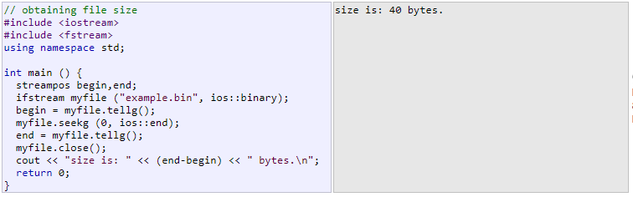
Establecer y obtener el posicionamiento del stream

Slide 35
Archivos binarios
Para archivos binarios, la lectura y escritura de datos con los operadores de inserción (<< y >>) y funciones como getline no son eficientes, ya que no necesitamos cambiar el formato de algún dato, y seguramente los datos no están formateados en líneas.
Streams de archivos incluyen dos funciones miembro específicamente diseñadas para leer y escribir datos binarios secuenciales: write and read.
write( memory_block, size ) ; read( memory_block, size ) ;

Slide 36
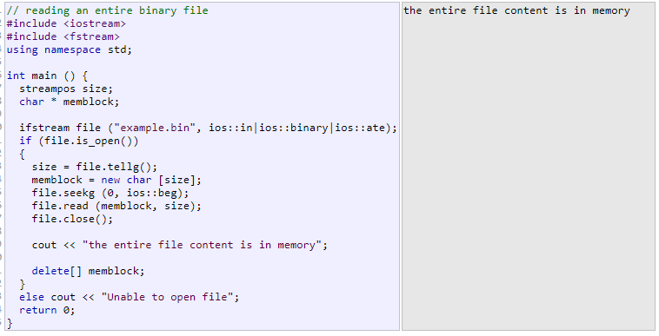
Archivos binarios

